Slide 1
خود رو هااز اول تا آخر
کاری از: سروش شیخ محمدی

Slide 2
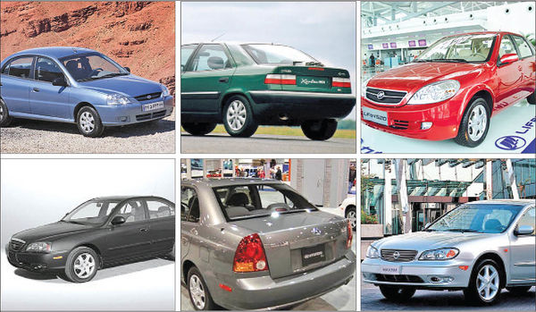
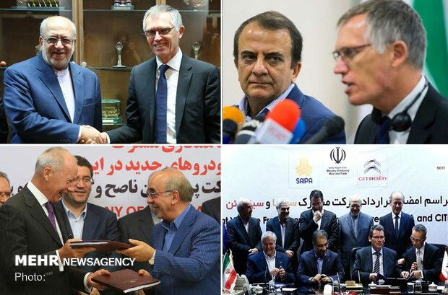
فصل دوم قرارد های خودرویی ایران

Slide 3
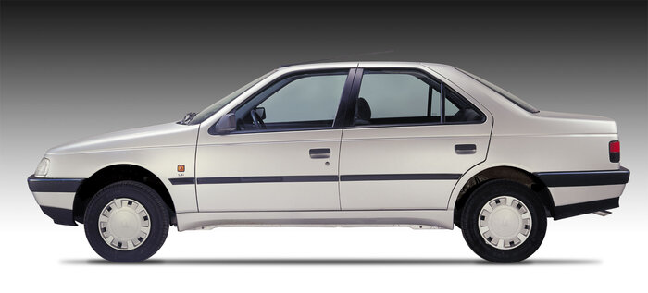
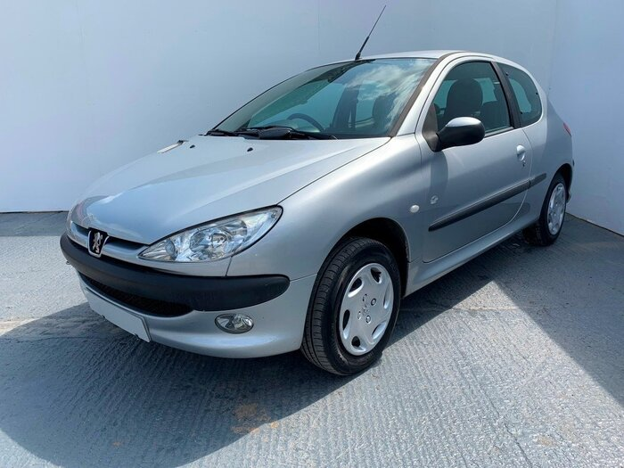
پژو در ایران
پژو ۴۰۵؛ شیر بازنشسته
تردیدی نیست که پر فروش‌ترین سدان خانوادگی دنیا در دهه ۸۰ میلادی مدل ۴۰۵ بود؛ خودرویی که در سال ۱۹۸۸ به­‌عنوان خودروی سال اروپا انتخاب شد. در آن سال­ها، قابلیت بالای فنی، فضای داخلی وسیع، آپشن‌­های کاربردی و قیمت مناسب یکی از برتری‌­های این خودرو نسبت به هم­‌کلاسان آلمانی­‌اش بود.
ورود ۴۰۵ به ایران هم تحول­‌بخش بود. این خودرو از یکسو پایه‌­گذار سبک جدیدی از خودروهای ایران شده بود و از سوی دیگر خواسته یا ناخواسته ستون فقرات صنعتی را تشکیل داد که بارها با اسامی چون تمام ایرانی و ملی معرفی شد. اگر پیکان گاو شیرده ایران‌خودرو بود، ۴۰۵ معدن طلای این شرکت محسوب می­‌شد.
خانواده پژو که ریشه­ و اصل و نسبی فرانسوی دارد، سالیان سال است در دل خانواده‌­های ایرانی جا خوش کرده است. صنعت خودرو ایران با پیکان انگلیسی معنا گرفت، اما تاریخ‌­نگاری صنعت خودرو کشور نشان می­‌دهد این صنعت با پژوی فرانسوی رشد کرد. در این صفحه به محبوب‌­ترین اعضای خانواده پژو که در ایران تولید می‌­شوند می پردازیم.سال ۱۳۷۴ بود که شرکت ایران خودرو همکاری خود با شرکت پژو فرانسه را آغاز کرد. نتیجه این همکاری مشترک، تولید پژو ۲۰۶، ۴۰۵ و پرشیا در ایران بود. در بهمن ماه سال ۱۳۹۴ پژو طبق یک قرارداد به ارزش ۴۰۰میلیون یورو که با ایران خودرو به امضا رسید، به بازار ایران بازگشت که طی آن انتقال خط تولید پژو ۲۰۸، ۲۰۰۸ و ۳۰۱ در دستور کار قرار گرفت. اما با بازگشت دور جدید تحریم­‌ها، این شرکت خودروساز دوباره از بازار ایران رفت. در ادامه این گزارش خصوصیات انواع پژو تولید شده در ایران زیر ذره‌­بین قرار گرفته است.
؛ ناجی پژو206
این خودرو برای پژو همه‌چیز است. از پرفروش‌ترین و محبوب‌ترین گرفته تا مهم‌ترین عنوانش یعنی «ناجی». ۲۰۶ در دوره‌ای معرفی شد که پژو از نظر مالی اوضاع چندان مطلوبی نداشت. دولت فرانسه نیز خود را درگیر برگزاری جام جهانی می‌دید. بنابراین وقتی و بودجه‌ای برای بازآفرینی شرکت‌های تولیدی‌اش نداشت. ۲۰۶ به­‌عنوان آخرین تیر پژو در سال ۱۹۹۸ رونمایی شد. هاچ‌بک فوق‌العاده‌ای که به طرزی وحشتناک از سوی بازارهای جهانی با استقبال روبه‌رو شد. تعداد کشورهایی که این خودرو در آنجا به صورت انبوه تولید یا توزیع می‌شود از شماره خارج است. بیایید صادق باشیم. ۲۰۶ در ایران هم ترکاند. کسی نیست که از آن خوشش نیاید یا دوست نداشته باشد که آن را بخرد.

Slide 4
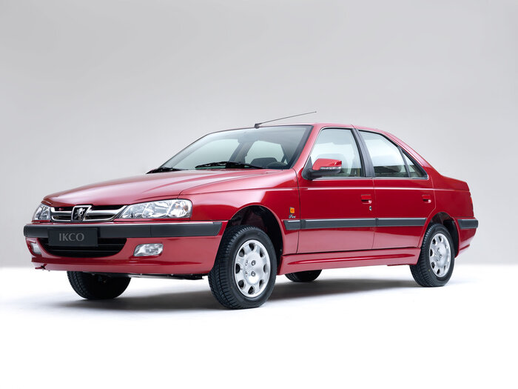
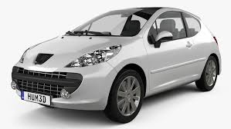
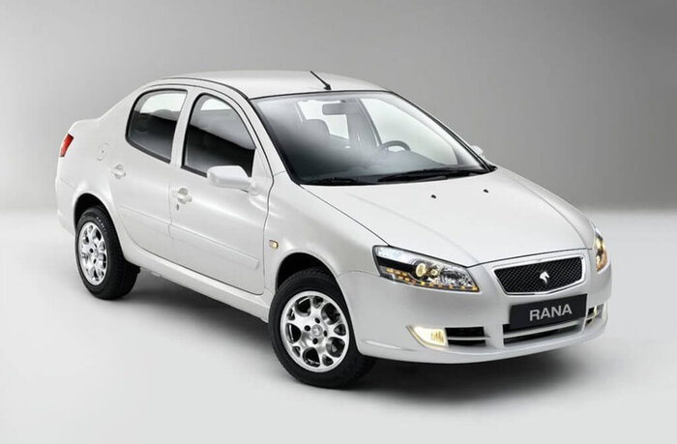
…پژو در ایران
  پژو ۲۰۷
  ۲۰۷ خودرویی بود که در سال ۲۰۰۶ به­‌عنوان جانشین ۲۰۶ معرفی شد. قضیه برای اروپایی‌ها خیلی منطقی به نظر می‌رسید. اما در ایران شرایط به­گونه‌ای دیگر رقم خورد. آنچه در ایران با نام پژو ۲۰۷ عرضه می‌شود در حقیقت فیس‌لیفت ۲۰۶ استاندارد است. این خودرو در ایران از طرف جوانان بسیار مورد استقبال قرار گرفت.
از CC تا رانا
سال ۲۰۰۰ پژوی فرانسه محصولی به اسم CC را روانه بازار کرد؛ خودرویی که می‌توان آن را یک الگو برای ساخت ۲۰۶ SD دانست. بد نیست بدانید عبارت SD مخفف دست و پاشکسته‌ای از Sedan‌ است. چند سال پیش ایران‌خودرو در ادامه «ملی‌سازی» رانا را معرفی کرد. خودرویی که حتی ناآشناترین‌ها هم می‌توانستند آن را یک برداشت آزاد از روی ۲۰۶ SD قلمداد کنند.
پرشیا؛ خواهرخوانده ۴۰۵
پرشیا یا با نام مشهورتر خود پارس نیز به­ عنوان یکی از فیس‌لیفت‌های ۴۰۵ در ایران هنوز هم تولید می‌شود. این خودرو تغییر چهره یافته پژو ۴۰۵ است. پژو پارس با نام داخلی اکس۹ در ابتدا با نام پژو سفیر به بازار عرضه شد اما چندی بعد به پژو پرشیا تغییر نام داد و هم اکنون در بازار با نام پژو پارس عرضه می­‌شود. پارس تاکنون در هفت نوع پارس معمولی (سال)، پارس ۱۶ سوپاپ، پارس Exec، پارس ELX، پارس LX، پارس اتوماتیک و پارس دوگانه سوز تولید و عرضه شده است.
اصلی207

Slide 5
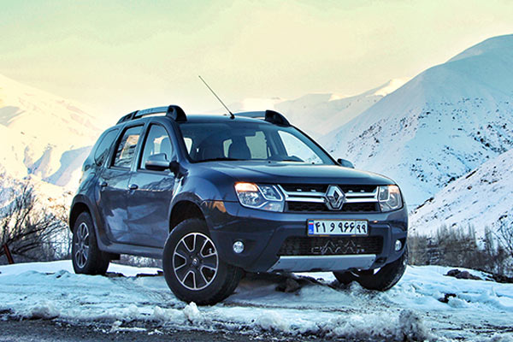
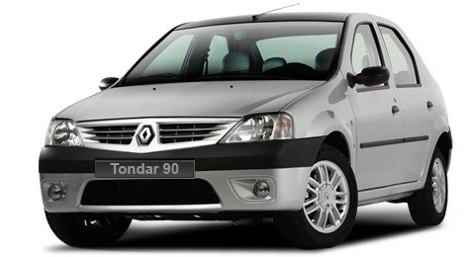
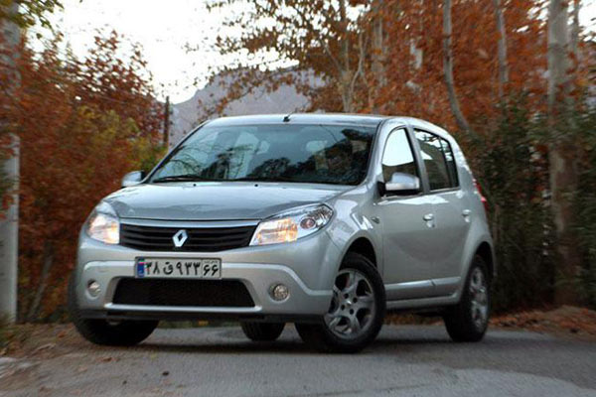
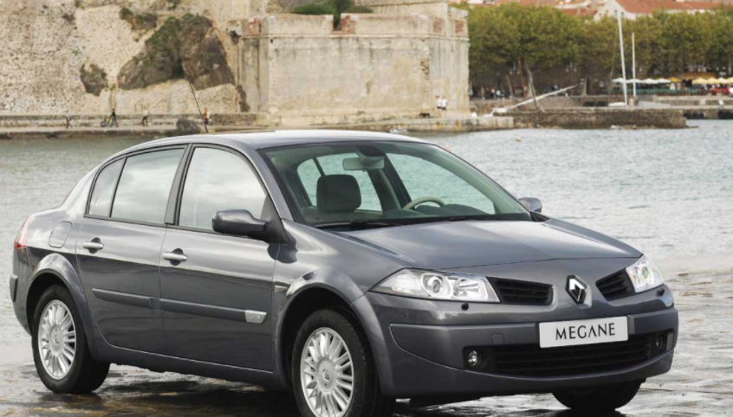
رنو در ایران
خودرو های
مونتاژ
رنو در
ایران

Slide 6
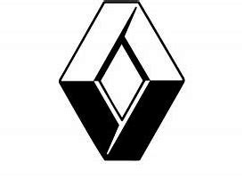
قرارداد ۶۶۰ میلیون یورویی ایران و رنو برای تولید ۳۰۰ هزار خودرو
در سال 97-1396ایران با رنو قرادادی به ارزش 660میلیون یورو امضا کردند که مبنی بر آن قرار بود رنو کارخانه اش را در ساوه راه اندازی کند ،که از این قرارداد 60درصد متعلق به طرف فرانسوی و 40درصد متعلق به طرف ایرانی بود که در این قرارداد رنو مستقیماً می خواست در ایران برای مدت طولانی سرمایه گذاری کند.
اما دوباره تخریم ها آغاز شد و بار دیگر رویای هلدینگ ناصح،سازمان نو سازی ایران و نگین خودرو مثل همیشه بر باد رفت با این تفاوت که دفعات قبل بحث چند ده میلیون یورو بود و این بار660 میلیون یورو و بزرگترین قرارداد خارجی!
متن:سروش شیخ محمدی

Slide 7
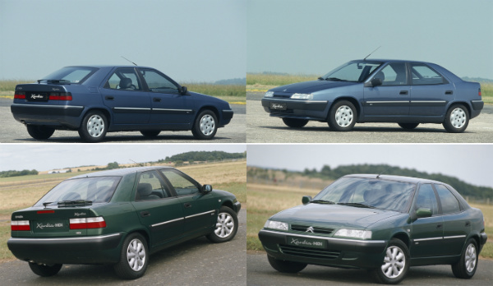
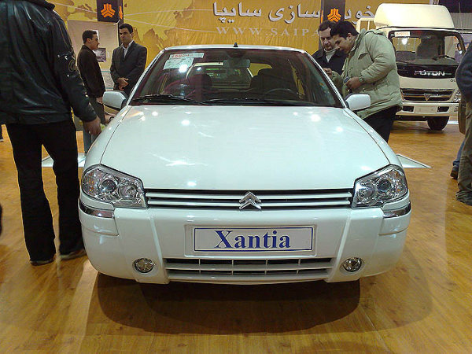
سیتروئن زانتیا یکی از محبوب ترین خودروهای فرانسوی تاریخ ایران است. این اتومبیل خانوادگی بین سال های 1993 تا 2001 بر روی خط تولید سیتروئن قرار داشت و در طول این مدت به تعداد 1.2 میلیون دستگاه ساخته شد.
در ژانویه 2001 و تقریبا همزمان با خاتمه پیدا کردن تولید زانتیا در رن فرانسه، سایپای ایران طبق قرارداد منعقد شده شروع به مونتاژ نسخه فیس لیفت 1998 کرد.
زانتیا تا سپتامبر 2010 (شهریور 1389) مهمان سایپا بود و بعد از این تاریخ تولید آن در ایران نیز به پایان رسید. ظاهرا نام این خودرو (Xantia) از کلمه یونانی Xanthos برگرفته شده که به معنای نور است.
ورود زانتیا در اوایل دهه 80 هجری شمسی به بازار فوق العاده تشنه، محدود و بدون تنوع کشور یک اتفاق بسیار خوب برای علاقه مندان به خودرو بود. رای
مشخصات فنی مناسب، قابلیت های دینامیکی بالا، طراحی خاص و زیبای بدنه در کنار امکانات خوب و سیستم تعلیق منحصر به فرد باعث شد که محصول سیتروئن با استقبال بسیار بالایی روبرو شده و به موفقیتی چشمگیر دست پیدا کند.
بعد از چند سال یکه تازی، با رسیدن به میانه های دهه 80 شمسی و ورود رقبایی مثل مزدا 3 و رنو مگان عرصه بر این فرانسوی خوش استیل تنگ شد.
زانتیا
واردات سایر خودروهای ژاپنی و کره ای نیز باعث گسترش حق
انتخاب مشتریان شده و ذائقه آنها به سمت گزینه های بروزتر گرایش پیدا کرد. با گذشت زمان و نزدیک شدن به اواخر تولید، زانتیا دیگر رمق سال های اولیه را نداشت.
در این بین البته سایپایی ها سعی کردند با جراحی
پلاستیک و ارایه نسخه فیس لیفت تحت عنوان زانتیا 2 محصول مونتاژی خود را جوان تر کنند، اما نتیجه جراحی آنقدر افتضاح بود که محصول جدید به دلیل زشتی بیش از حد خانه نشین شد!
فیس لیفت سایپا بر روی زانتیا

Slide 8
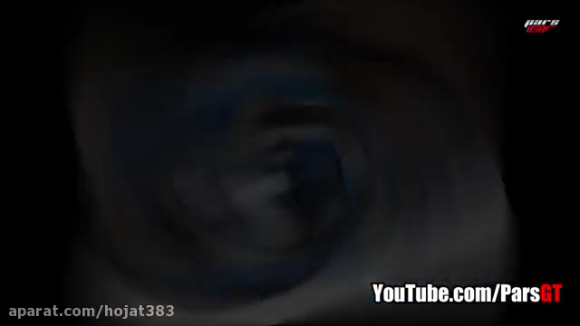

پیکان پسر انگلیسی با شناسنامه ایرانی!

Slide 9

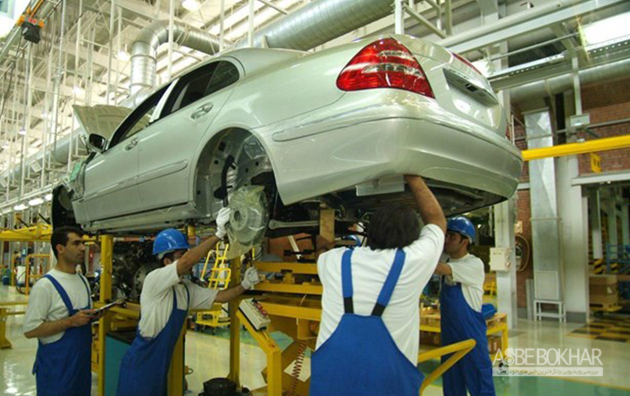
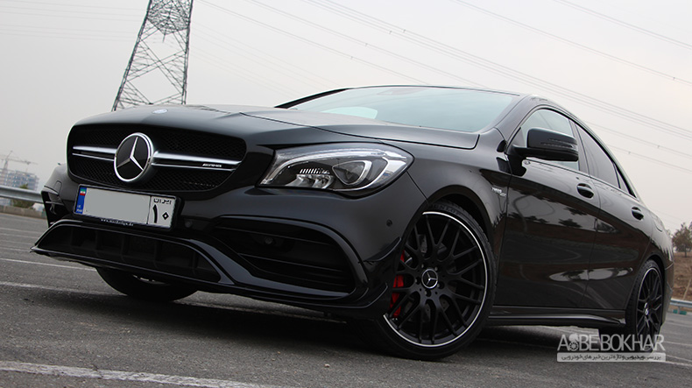
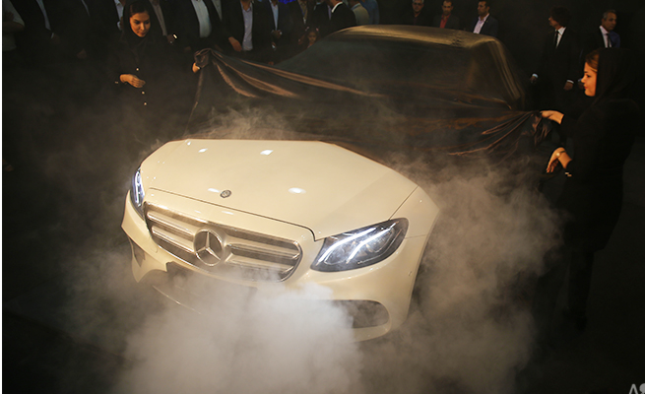
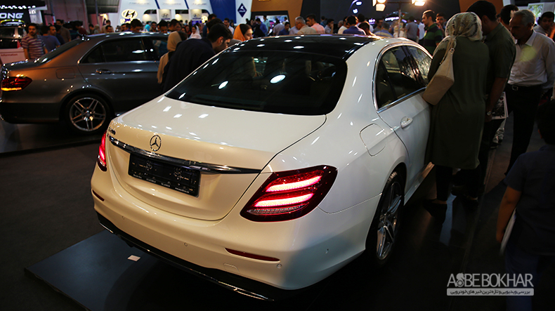
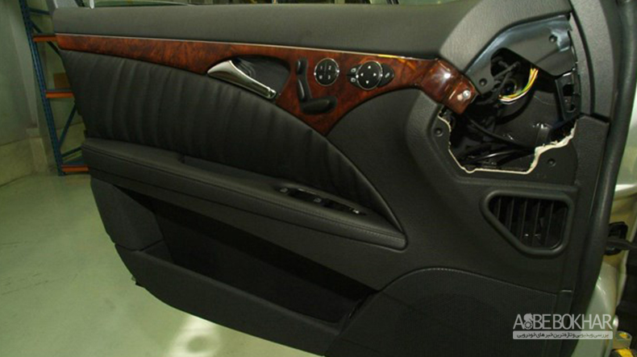
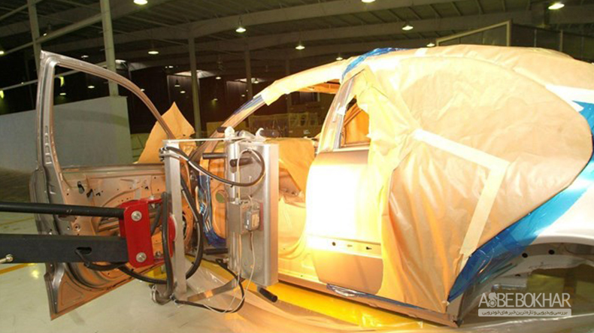
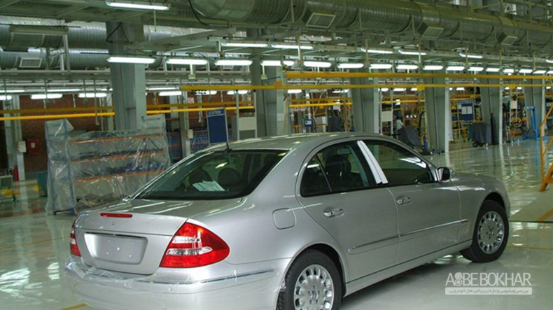
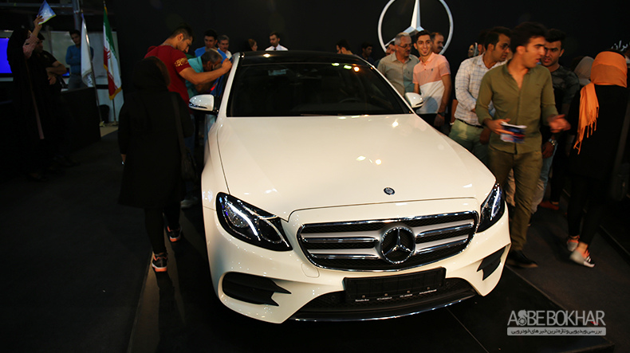
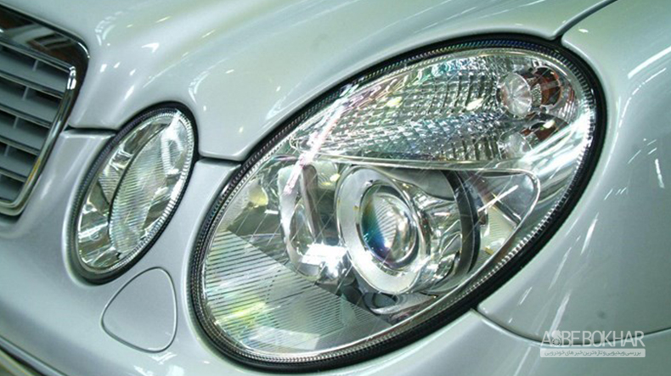
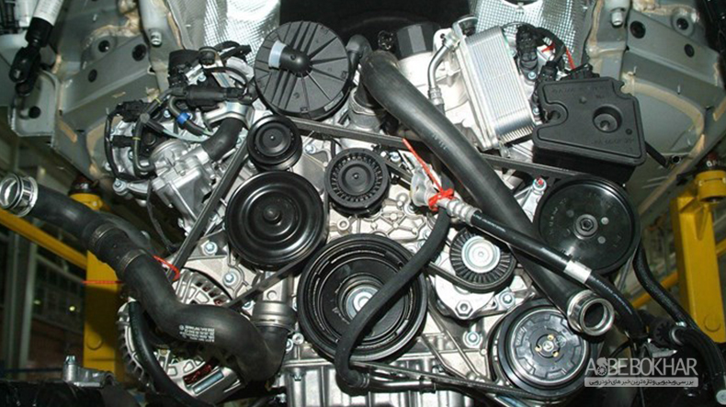
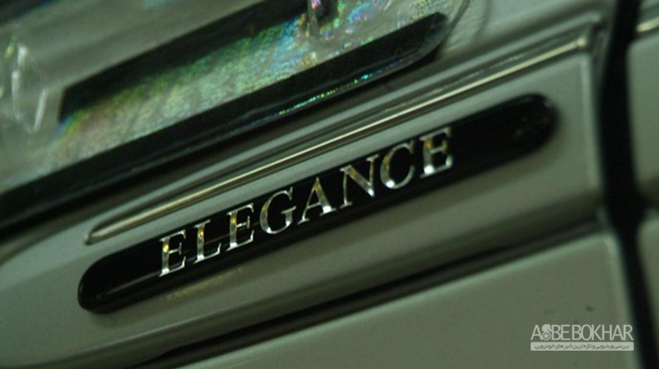
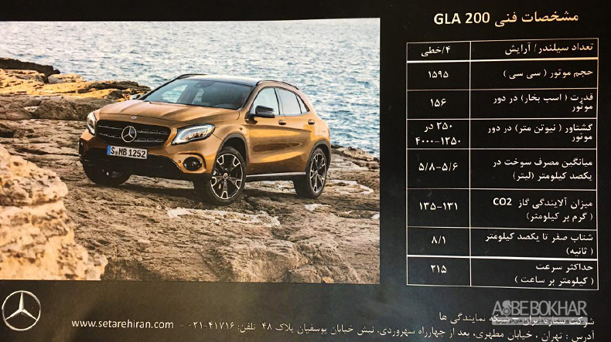
نگاهی به خط تولید مرسدس بنز ایران خودرو
بنز مونتاژ ایران!

